Slide 1
נסיעת רח"ט תוה"ד ומפקד הגיס הצפוני לאירופה

Slide 2
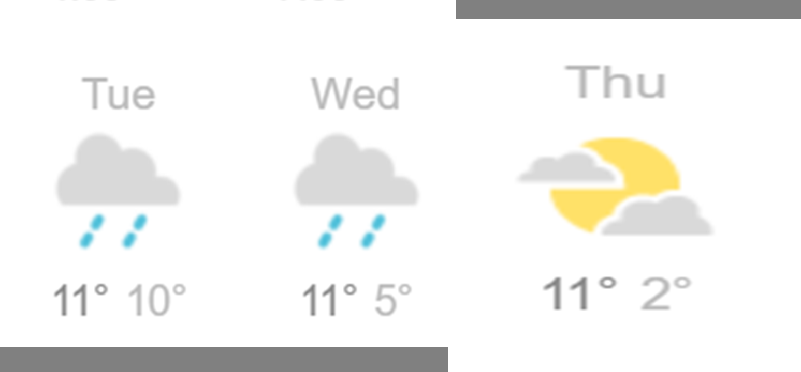
דפית מנהלות
מנהלות - רכבים
על המפה
בבריסל: הסעים ע"ב רכבי הנספחות.
רח"ט תוה"ד + נ.צ בריסל ברכב שרד
בשטוטגרט:
רכב 1: שחר שושנה, יעקב בנג'ו, יהונתן קונריקוס, בנצי זימרמן
רכב 2: יניר קפח, אפי דפרין, דורון גביש
**השכרה בחברת SIXT**
כתובות
קוד לבוש: מדי א'
לינה בבריסל, מלון לה-שאטלין: Rue du Châtelain 17, 1000 Bruxelles
לינה בשטטוטגרט, מלון פולמן פונטנה: Vollmoellerstraße 5, 70563 Stuttgart,
מפקדת EUOCM, PATACH BARRACKS : Arkansasstraße 2381, Stuttgart,
לו"ז עקרוני
14/1 | 15/1 | 16/1
14:00 – הגעה לנתב"ג וטיפול שדה 16:05 – טיסה SN3290 לבריסל 20:15 – איסוף ע"י נ.צ נאט"ו 21:00 - ארוחת ערב קלה ותדריך | 07:30 – ארוחת בוקר 08:15 – יציאה לSHAPE 09:30 – לו"ז רשמי: פ"נ ר' אגף שותפויות, ס' רמ"ט לתכנון ובניין כח, תמונה קבוצתית, תדריל רח"ט מבצעים, סקירת רח"ט תוה"ד; 12:30 - ארוחת צהריים 13:30 – יציאה לשדה תעופה 16:45 – טיסה EW2163 לשטוטגרט 19:30 ארוחת ערב בכירים (איסוף מהמלון; קוד לבוש – חופשי/ג'ינס) | 09:10 – יציאה למפקדת EUCOM 10:00-12:00 – שולחן עגול מבצע 12:00-13:00 – ארוחת צהריים 13:00-14:00 - סיור ב JOC 14:15-15:45 – חלו"ז לפגישות 16:15 – יציאה לשדה תעופה 19:20 - טיסה LX1175 לציריך 22:40 – טיסה LX256 לת"א
מז"א צפוי
מספרי טלפון
מספר טלפון בנצי – 0542074487
קב"ט בריסל - +32475657175
קב"ט ברלין - +49-1707582231
טום הופר - +49-1711749516
חמ"ל קש"ח - +972-37407500

Slide 3
לו"ז הנסיעה
14/1 |  | 15/1 |  | 16/1
14:00 | הגעה לנתב"ג | 07:30 | ארוחת בוקר במלון | 09:10 | יציאה למפקדת EUCOM
 | טיפול שדה וצ'ק אין | 08:15 | נסיעה לשייפ | 10:00-12:00 | שולחן עגול מבצעי
 |  | 09:45 | פ"נ עם ר' קש"ח נאט"ו | 12:00-13:00 | ארוחת צהריים
 |  | 10:15 | תמונה קבוצתית | 13:00-14:00 | סיור בJOC
16:05 | טיסה SN3290 לבריסל | 10:30 | סקירה – רח"ט מבצעים נאט"ו | 14:15-15:45 | חלון זמנים לפגישות עבודה
 |  | 11:30 | שיח פתוח - שת"פ
20:15 | איסוף ע"י נ"צ נאט"ו (אל"ם ניר עומר) | 12:00 | סקירת צה"ל | 16:15 | יציאה לשדה התעופה
 |  | 12:30 | ארוחת צהריים באירוח נאט"ו
 |  | 13:30 | מעבר לשדה התעופה | 19:20 | טיסה LX1175 לציריך
21:00 | ארוחת ערב קלה ותדריך עם הנספח | 16:45 | טיסה EW2163 לשטוטגרט
 |  | 18:00 | נחיתה בשטוטגר ומעבר למלון | 22:40 | טיסה LX256 לתל אביב
 |  | 19:30 | א"ע באירוח J7EUCOM

Slide 4
מזג אוויר צפוי
בריסל
שטוטגרט

Slide 5
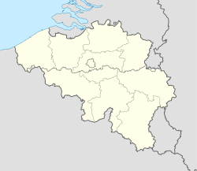
בריסל
העיר ממוקמת במרכז בלגיה, במחוז ברשיסל שהוא מובלעת במחוז פלנדריה, האזור דובר ההולנדית במדינה. באופן רשמי העיר עצמה היא דו-לשונית, אך בפועל רוב תושבי בריסל (כ-70%) הם דוברי צרפתית; כ-8% דוברי פלמית כשפת אם והשאר דו-לשוניים. כל השילוט הציבורי בבריסל הוא דו-לשוני. בריסל היא בירתה של הקהילה הפלמית בבלגיה ושל מחוז פלנדריה. משום כך ממוקמים בה מוסדות השלטון הפלמי, הפרלמנט הפלמי והממשלה הפלמית. בנוסף, בריסל היא עיר הבירה של מחוז בריסל. שלושה מחמשת המוסדות המרכזיים של האיחוד האירופי מושבם בבריסל: הנציבות האירופית, הפרלמנט האירופי והמועצה האירופית. בשל כך בריסל נחשבת לעיתים כבירת האיחוד האירופי. בבריסל גם מושבם של ברית נאט"ו והאיחוד המערב-אירופי.
בריסל נחשבת כבירה בפועל של האיחוד האירופי, בשל המוסדות האירופיים הרבים שנמצאים בה, אף על פי שהאיחוד האירופי מעולם לא הכריז עליה כעל עיר בירה רשמית. העיר היא מקום מושבן הרשמי של הנציבות האירופית ומועצת האיחוד האירופי, הממוקמות אחת מול השנייה. בנוסף לכך, שלושה רבעים מעבודת הפרלמנט האירופי נעשית בעיר, אף על פי שמושב הפרלמנט הרשמי נמצא בשטרסבורג.
בריסל היא אחת הערים המתוירות ביותר באירופה. העיר מתגאה באתרי תיירות רבים, ביניהם:
הקתדרלה של מיכאל הקדוש .
הארמון המלוכתי הבלגי.
ה"מנקן פיס"- "הילד המשתין"
אתרים חשובים נוספים בעיר ובסביבתה כוללים את פארק סינקטנייר ובו מספר מוזיאונים ושער ניצחון מרהיב, בזיליקת הלב הקדוש, בניין הבורסה של בריסל, היכל הצדק והבניינים המשמשים את האיחוד האירופאי וכן אתר הקרוב ווטרלו.

Slide 6
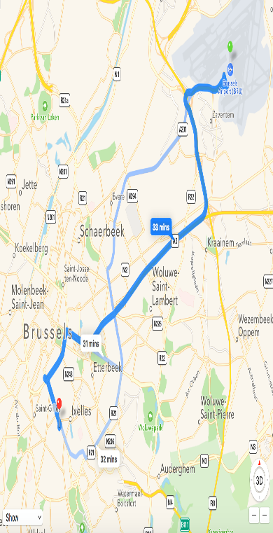
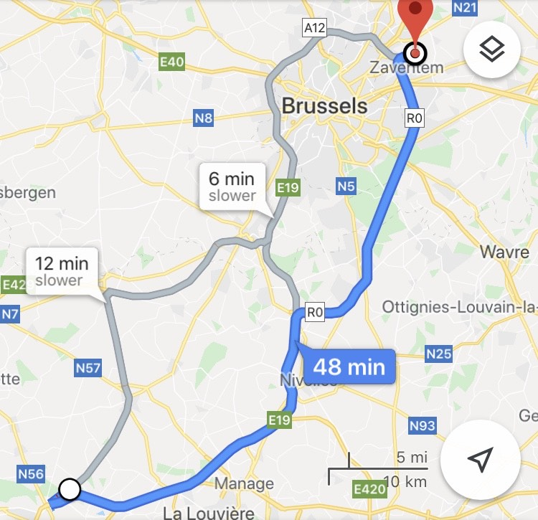
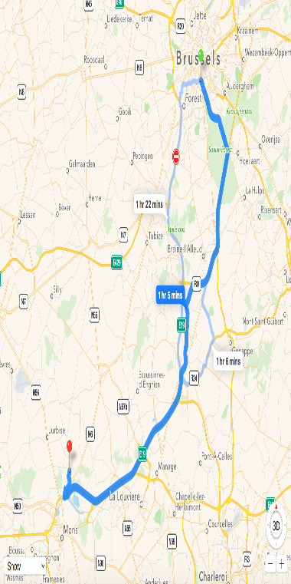
בריסל - לינה
Le Châtelain Brussels Hotel
Rue du Châtelain 17, 1000 Brussels, Belgium
שדה תעופה - מלון
מלון – מפקדת SHAPE
מפקדת SHAPE - שדה תעופה

Slide 7
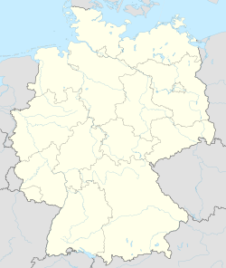
שטוטגרט
שטוטגרט היא בירת מדינת באדן-וירטמברג שבגרמניה והעיר הגדולה בה, אוכלוסייתה מונה כמעט 600 אלף תושבים ובמטרופולין סביבה מתגוררים כ-5.3 מיליון תושבים.
לשטוטגרט חשיבות היסטורית וכלכלית רבה. במיוחד ידועה העיר כמרכז של תעשיית הרכב הגרמנית; בעיר זו הוקמו כמה ממפעלי הרכב הראשונים בעולם בהם דיימלר, יצרנית מרצדס-בנץ ופורשה.
שטוטגרט ממוקמת בחלק הדרום-מערבי של גרמניה, כ-75 ק"מ מהגבול עם צרפת ו-120 ק"מ שווייץ. העיר שוכנת לגדות הנקר, יובלו של הריין. בניגוד לערים אחרות בהן עובר הנקר כגון טיבינגן והיידלברג, בהן בנוי מרכז העיר בסמוך לנהר, הרי שבשטוטגרט מרוחק הנהר מהמרכז, הוא אינו מהווה סמל ומרכז תרבותי לעיר וחשיבותו היא בעיקר כלכלית. הנוף העירוני נשלט על ידי גבעות, כרמים וריאות ירוקות, בנייה לגבוה אינה דבר נפוץ כלל.
בעיר שוכנים הפרלמנט ומוסדות הממשלה של באדן-וירטמברג וכן שתי אוניברסיטאות:
אחרי פרנקפורט, שטוטגרט היא העיר הרב-תרבותית ביותר בגרמניה, כאשר קרוב ל-40 אחוזים מתושביה רקע הגירתי. שטוטגרט ידועה ברחבי גרמניה בזכות השילוב המוצלח יחסית של הזרים בחיי העיר ובזכות היחסים הטובים בין הגרמנים והזרים. המתחים הבין-עדתיים הצצים לעיתים בברלין ובהמבורג כמעט ואינם קיימים בשטוטגרט. אף על פי שרבים מתושבי מדינת באדן-וירטמברג הם קתולים, הרי שבשטוטגרט הם מהווים כרבע מהאוכלוסייה בלבד, בעוד הפרוטסטנטים מהווים כמעט שליש.
איכות החיים בשטוטגרט היא מהגבוהות בגרמניה, ומבין עריה הגדולות של גרמניה שנייה רק למינכן. גם יוקר המחיה בעיר גבוה, ושכר הדירה הממוצע למ"ר בעיר גדול ב-40 אחוז מזה שבברלין, למשל

Slide 8
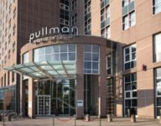
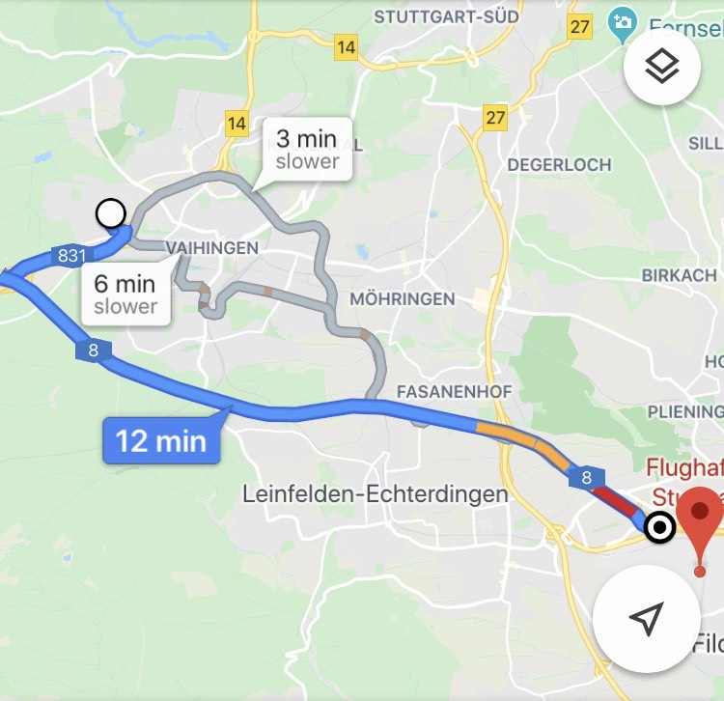
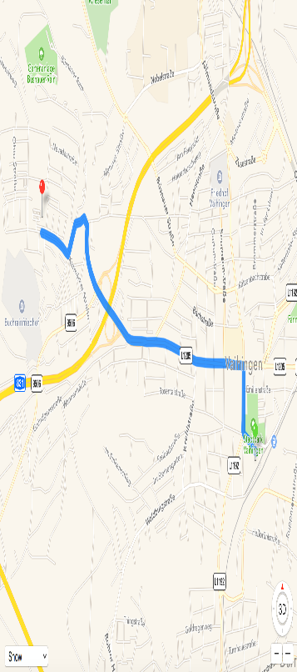
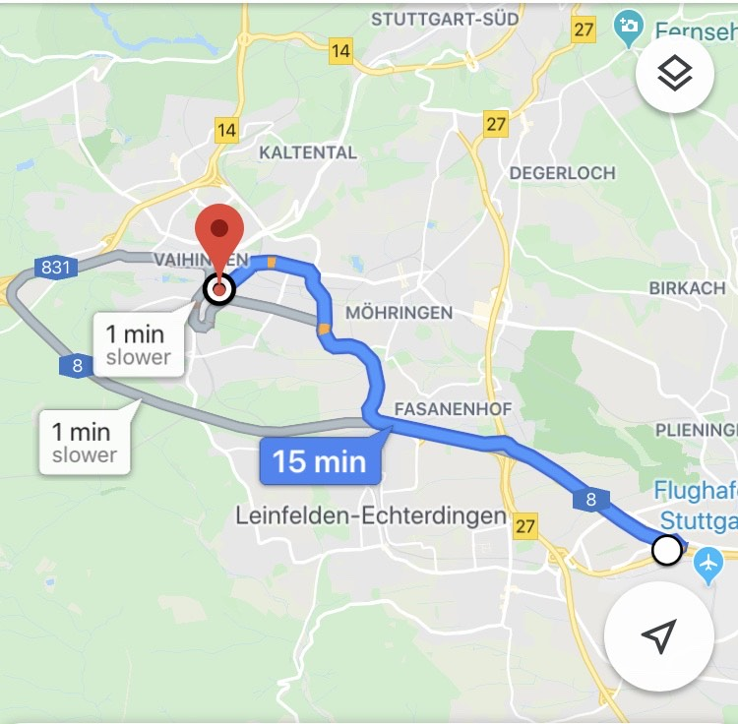
שטוטגרט - לינה
Pullman Hotel
Vollmoellerstraβe 5, 70563, Stuttgart
שדה תעופה - מלון
מלון – מפקדת EUCOM
מפקדת EUCOM – שדה תעופה

Slide 9
חומרי רקע – נאט"ו

Slide 10
רקע על נאט"ו
נאט"ו הינה ברית מדינית-ביטחונית להגנה קולקטיבית אשר נוסדה בשנת 1949 על מנת לספק למדינות המערב מענה צבאי לאיום מצד ברית המועצות וגרורותיה במזרח אירופה ובמרכזה, כמו גם כדי להסדיר את הביטחון ביבשת אירופה אחרי 2 מלחמות עולם. כיום, נאט"ו מונה 29 מדינות חברות אשר על פי רוב, רואות בנאט"ו כמסגרת הביטחונית המובילה ביבשת וכיסוד לתפיסת הביטחון הלאומית.
עבור ישראל, הברית הצפון אטלנטית מהווה פלטפורמה להבנת התפיסה הביטחונית-צבאית של מדינות אירופה החברות, כמו גם המדינות השותפות (צפון אפריקה, מפרציות ועוד).
נאט"ו מורכבת מרכיב צבאי ורכיב מדיני, הרכיב המדיני הוא המשמעותי מבחינת תהליך קבלת ההחלטות ואילו הצבאי הוא המבצע. ההחלטות בדרג המדיני מאושררות בכינוסי הדרגים השונים של מדינות נאט"ו: אחת לשנתיים מתקיימת פסגת נאט"ו לראשי מדינות בראשות מזכ"ל נאט"ו. מכיוון שאין באפשרות ראשי המדינות להיפגש בתדירות גבוהה יותר בפורום רחב זה, הכולל 29 ראשי מדינות, מתקיימת לפחות אחת לשנה פסגת נאט"ו לשרי הגנה וכן פסגת נאט"ו לשרי חוץ. בנוסף, מדי שנה בחודש ינואר מתקיימת פסגת נאט"ו לרמטכ"לים, הדנה בסוגיות הצבאיות בהן עוסקת הברית.
הסמכות העליונה בנאט"ו לכוח צבאי היא הועדה הצבאית (Military Committee). תחתיה במבנה הצבאי:
הפיקוד לטרנספורמציה ACT – Allied Command Transformation)) בניין הכוח
הפיקוד המבצעי (ACO – Allied Command Operations) –הפעלת הכוח
המטה הצבאי הבינלאומי (International Military Staff) – הגוף הביצועי והמייעץ של הועדה, מקשר בין שני הפיקודים האסטרטגיים
סוכנויות וגופים נוספים
הרכיב המדיני משמש כמטה הברית ואחראי על מדיניותה במכלול רחב של נושאים. לשם כך, מורכב מטה הברית מ-9 חטיבות תוכן העוסקות בתחומים שונים הרלוונטיים לפעילות הברית.
הברית עורכת שיתופי פעולה עם מדינות שאינן חברות בנאט"ו באמצעות מנגנוני שותפויות כגון: ה-PfP (Partnership for Peace), דיאלוג הים התיכון (Mediterranean Dialogue) בו משתתפת ישראל, ה-CC (Contact Countries) ומנגנון ה-ICI (Istanbul Cooperative Initiative).
נאט"ו מפקחת ומנהלת מספר מבצעים ברחבי העולם שמטרתם שמירה על השלום ועל הסדר המדיני (בסוגיות כמו לוט"ר), ביניהם: מבצע ה-Active Endeavour במזה''ת, KFOR בקוסובו, תמיכת נאט''ו בגבול תורכיה עם סוריה ומבצע Ocean Shield באזור קרן אפריקה.
הנושאים המרכזיים בהם דנו בכנסי ראשי המדינות בשנים הם ההתמודדות עם קיצוצים תקציביים מצד מספר מדינות חברות ובהיערכות הברית מול שתי חזיתות – במזרח מול רוסיה ובדרום מול ארגוני הטרור הסונים והשלכות פעולותיהם על גל ההגירה באירופה.

Slide 11
מרחב האינטרסים
אינטרסי נאט"ו מול ישראל
אינטרסי ישראל מול נאט"ו
עוגן אסטרטגי יציב
לגיטימציה וחופש פעולה
למידה מבצעית
רשתיות וגישה למדינות
אירופה, גשר למפרץ
מודיעין והערכה
לקחים ותו"ל
רוסיה, לוחמה היברידית
שת"פ טכנולוגי
קישוריות במבצעים
BMD; סייבר; שחקנים לא מדינתיים
יצוא ביטחוני ובניין כח
מדיניות מומלצת מול נאט"ו
מיצוי הקשרים עם הארגון בתחומים בהם יש לו יתרון יחסי, תוך קידום שת"פ בילטראלי, רב צדדי ואזורי
בדגש על אלמנטים של נראות גבוהה ועיגון נוכחות ונכסיות ישראלית
תודעה, השתתפות בכנסים, מתן הרצאות בקולג' (טרור)
לגיטימציה
שיח מול מדינות MD ומפרציות, הכשרות וכנסים ייעודיים, שיח בנושאי עניין (ימ"ת וביטחון ימי, התמודדות עם טרור, פיתוח כלכלי)
אזורי
קידום תהליכי למידה בסוגיות אזוריות נבחרות ועמידה על פוטנציאל הגברת פעולה של נאט"ו במרחב (ב"כ, "יפית", לוחמה היברידית, מעורבות במזה"ת, שחקנים לא מדינתיים)
למידה
תרומה לניסיון וידע מבצעי של צה"ל תוך הדגשת נכסיות ישראל באמצעות השתתפות בתרגילים אזוריים (דגש ימי), חילופי ידע והשתתפות בקבוצות עבודה בטחון ימ"ת
מבצעים ומודיעין

Slide 12
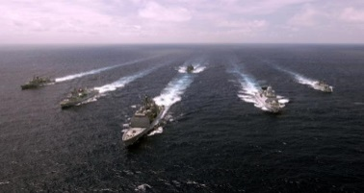
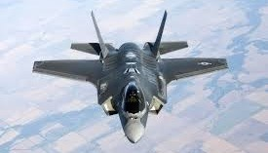
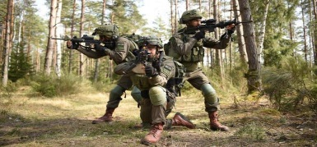
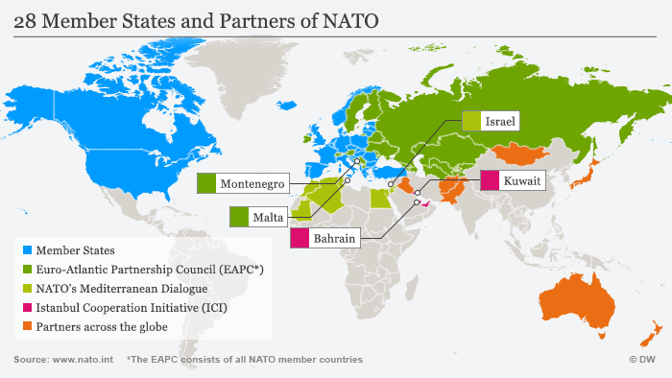
"על קצה המזלג..."
הברית המדינית המוצלחת ביותר בהיסטוריה (70 שנות פעילות)
בעלת 29 מדינות חברות; ו-54 מדינות שותפות
השותפות המובילות: (1) ארה"ב וקנדה (2) גרמניה, בריטניה, צרפת
רצון להצטרפות לברית מצד: אוקראינה, גאורגיה
מופעלת באמצעות שיטת הקונצנזוס; לכל מדינה זכות וטו בדרג המדיני ובדרג הצבאי (טורקיה משתמשת בכוח זה לחסום שת"פ נאט"ו-ישראל)
סד"כ
תורכיה-ישראל (קפריסין/יוון)
352
כלי שייט
מטוסים 5,397
397,000 חיילים

Slide 13
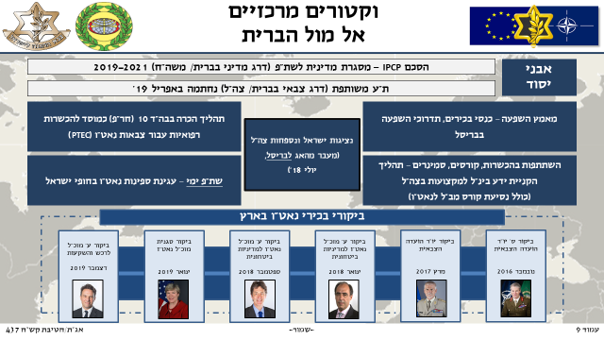
וקטורים מרכזיים אל מול הברית
נאט"ו – חתימה ישראלית
הכשרות בבי"ס נאט"ו בגרמניה (אוברמגאו)
שת"פ תקשורת אסטרטגית והגנת תשתיות- בלטיות
מפקדות ראשיות
Allied Command
Transformation
Allied Command
Operations
נספחות צה"ל
קצין קישור חה"י
מפקדה משולבת אזורית - נאפולי
Notes:
Trident Jackal – תרגיל CAX/CPX ממוחשב לדרג המבצעי לאימון, הערכת והסמכת ה-AARC (כוח התגובה המהירה של נאט"ו) כפקדה משולבת לתכנון וביצוע מבצעים מוגבלים (לא מבצעי סעיף 5).
קורסים – גאנט שלם בשקף 5-6. גרף למעקב.
שת"פ ים – אישור מפקדים לאחר תהליך הוולידציה, עוד כחצי שנה לאחר השגת יכולת בסיסית.
שת"פ כו"מ – ניסינו להתניע – חוסר חוזקה בקש"ח כו"מ נאט"ו נושא הסיווג מגביל יכולת פעילות.
פיקוד הטרנספורמציה – בהתאם לחובק עולם.
כנס יוהל"מ – במימון נאט"ו. בנושא שילוב נשים בצה"ל (מניעת הטרדות מיניות, ביקור ביחידות מעורבות ופאנל לוחמות) (בדומה לקבוצת ה-BMD שתגיע ארצה באירוח ר' חומה, להגדיר מינימום ומקסימום משתתפים ע"מ שיוכל לקרות או לא).
מקרפ"ר – שת"פ רב מטעם ז"י.

Slide 14
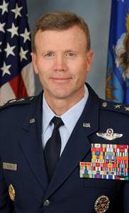
Supreme Headquarters Allied Powers Europe
מטה כוחות הברית באירופה (SHAPE)
Allied Command Operations (ACO)
Chief of Staff, SHAPE
Supreme Allied Commander Europe: General Tod D. Wolters
Mons, Belgium
Deputy Supreme Allied
Commander, Europe
General Markus Kneip
General Sir James Everard
Supreme Headquarters Allied Powers Europe
Mons, Belgium
Vice Chief of Staff, SHAPE
Allied Joint Force
Command (JFC) Naples
Naples, Italy
Deputy Chief of Staff
Resources
Lieutenant General
Olivier Rittimann
Admiral James G. Foggo
Brigadier General Martin De Pauw
J1
Division
J4
Division
Joint Engineering Division
Allied Joint
Force Command Brunssum
Brunssum, Netherlands
Deputy Chief of Staff
CIS & Cyber Defence
General Erhard Buehler
Major General Wolfgang Renner
J6
Division
Comms and Information
Systems Group (NCISG)
Cyber
Headquarters, Allied Land Command
Izmir, Turkey
Deputy Chief of Staff
Plans (Italy <-> Poland)
LTG John C. Thomson III
Major General Piotr Blazeusz
J5
Division
J7
Division
Joint Capabilities Planning Division
Allied Maritime
Command (MARCOM)
Northwood, England
Deputy Chief of Staff
Operations & Intelligence
VADM Keith Blount
Major General Scott A. Kindsvater
J2
Division
J3
Division
J9
Division
Headquarters, Allied Air
Command (AIRCOM)
Ramstein, Germany
Deputy Chief of Staff
Partnerships Directorate
(Turkey <-> Norway)
Gen. Jeffrey L. Harrigian
NATO Intelligence Fusion Centre (NIFC)
RAF Molesworth, UK
Director, Comprehensive
Crisis Operations
Management Centre (CCOMC)
Rear Admiral Bulent Turan
Brigadier Jasper de Quincey Adams

Slide 15
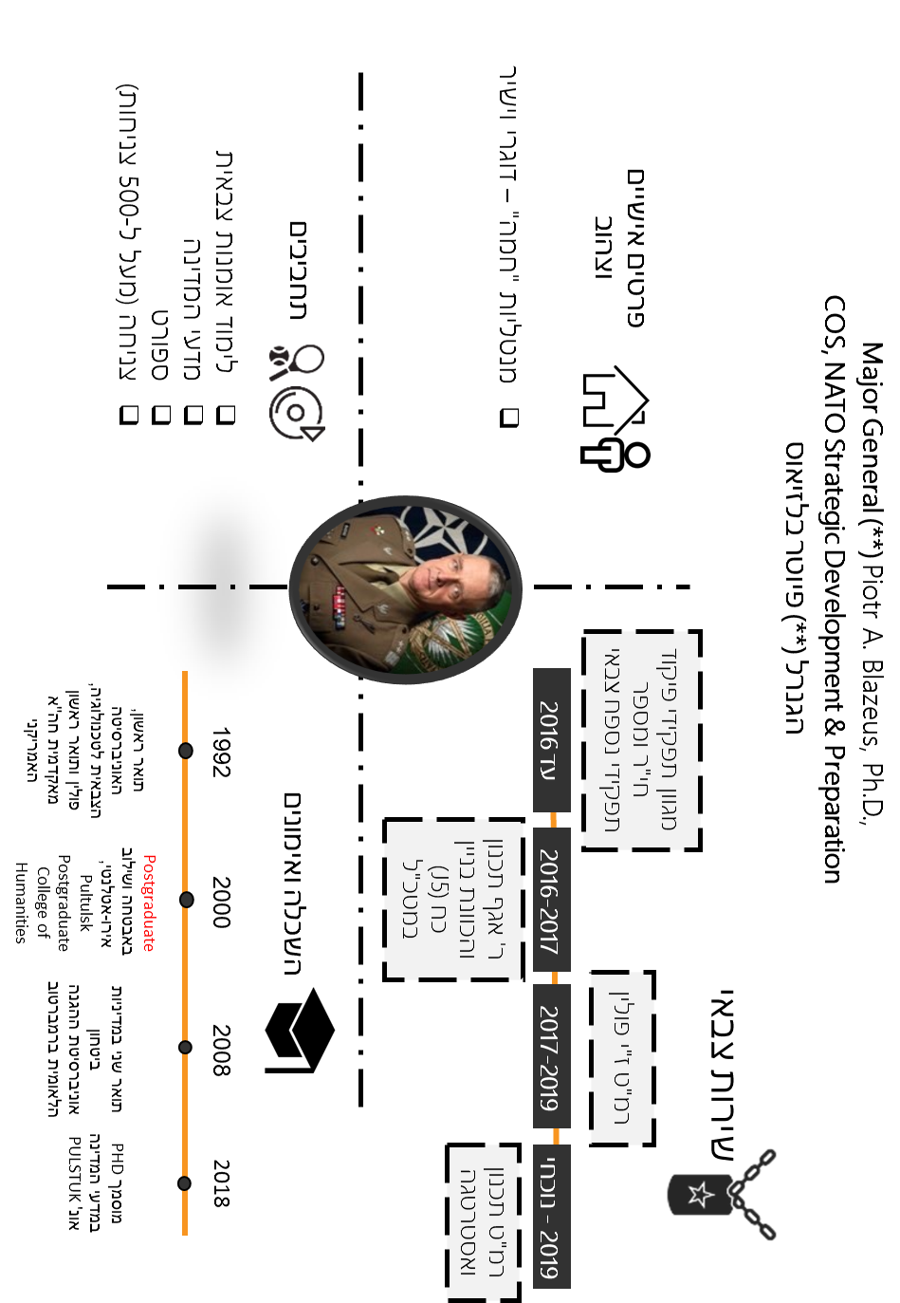

Slide 17
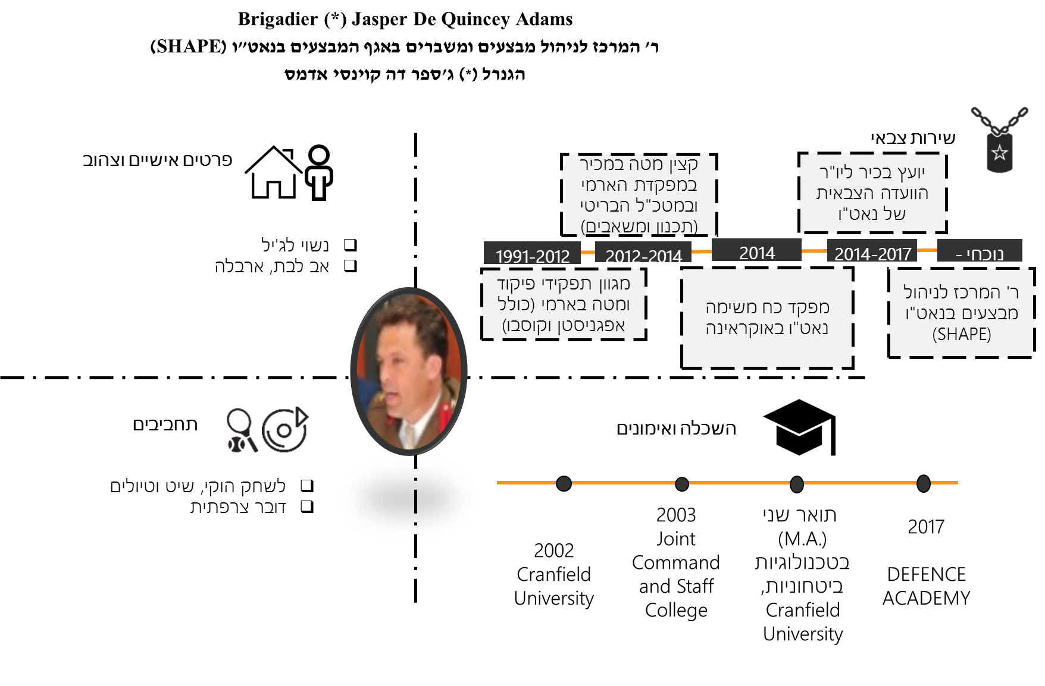

Slide 18
חומרי רקע – EUCOM

Slide 19
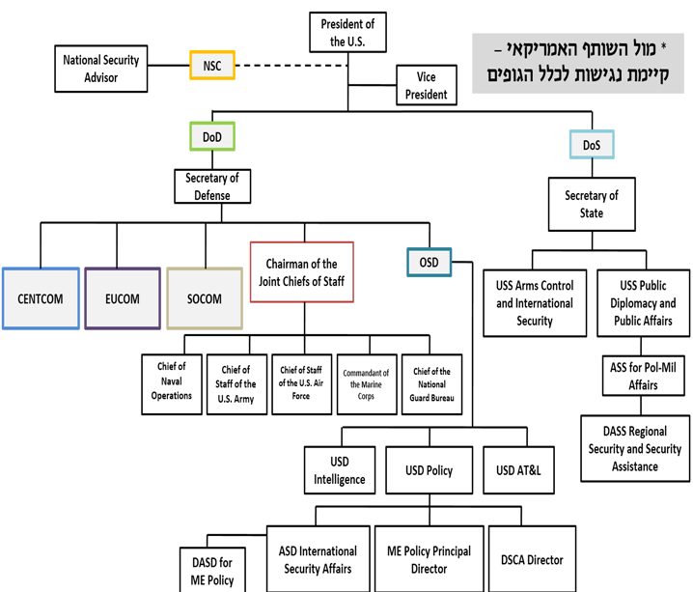
מבנה המערכת האמריקנית – מתח בין הגופים
בנין כח ואסטרטגיה
כו"ם
סייבר
שינוע
איומים אסט'

Slide 20
פיקוד EUCOM - רקע
אזור האחריות של פיקוד EUCOM משתרע על פני כ-28 מיליון ק"מ רבוע (וכ-33 ק"מ רבוע בים) ו-51 מדינות.
מפקדת EUCOM ממוקמת בבסיס פאץ' (Patch Barracks) בשטוטגרט, גרמניה.
מ' EUCOM יושב במפקדת כוחות נאט"ו במונס, בלגיה מתוקף תפקידו כמ' כוחות נאט"ו. המפקד הנוכחי הינו הגנרל (****) טוד וולטרס, אשר נכנס לתפקידו ב-3 במאי 2019.
הפיקוד מתאפיין כיום בעיקר בתמיכה במבצעים בהובלת פיקודים אחרים: אל"ל לכוחות אמריקניים ואירופאים המיועדים לכוח הרב-לאומי באפגניסטן - ISAF), חיזוק היחסים עם מדינות ברית המועצות לשעבר (תרגילים משותפים בבלקאן, מדינות הבלטיות והקווקז), והובלת המאמץ לתוכנית הגנא"ק ליבשת. הפיקוד משקיע רבות בשת"פ עם ישראל ומקצה חלק ניכר מתקציבו לשת"פ זה.
השת"פ בין צה"ל ל– EUCOM מתמקד בתחום התיאום האופרטיבי (בדגש לחירום). תחומים מרכזיים: הגנה אקטיבית (BMD), סיוע לוגיסטי ("הצבה מראש" ו"חריש עמוק") ותיאום מבצעי בתחומי האוויר והים.
הפיקוד מהווה את "מפקדת האם" (HUB) לשת"פ מול ישראל, ותחת כך "מנהג" את השת"פ האופרטיבי (כולל סדרת תרגילי JC/JF) והדיאלוגים הצבאיים השונים (SCIP).
קיימת מודעות גוברת והולכת של בכירי EUCOM לחשיבות השת"פ האופרטיבי עם צה"ל והגברת הדומיננטיות של הפיקוד בשת"פ בין הצבאות, אשר באה לידי ביטוי בריבוי ביקורים בכל הדרגים, בקשר השוטף בדרגי עבודה ובין הבכירים, ומעורבות EUCOM בדיאלוגים האסטרטגיים.

